Slide 1
Научная библиотека СтГМУ
Учимся у учителей:
Георгий Константинович Филиппский

Slide 2
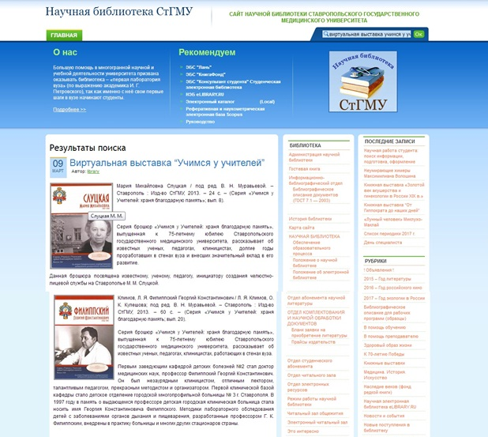
Виртуальная выставка: «Учимся у учителей»

Slide 3
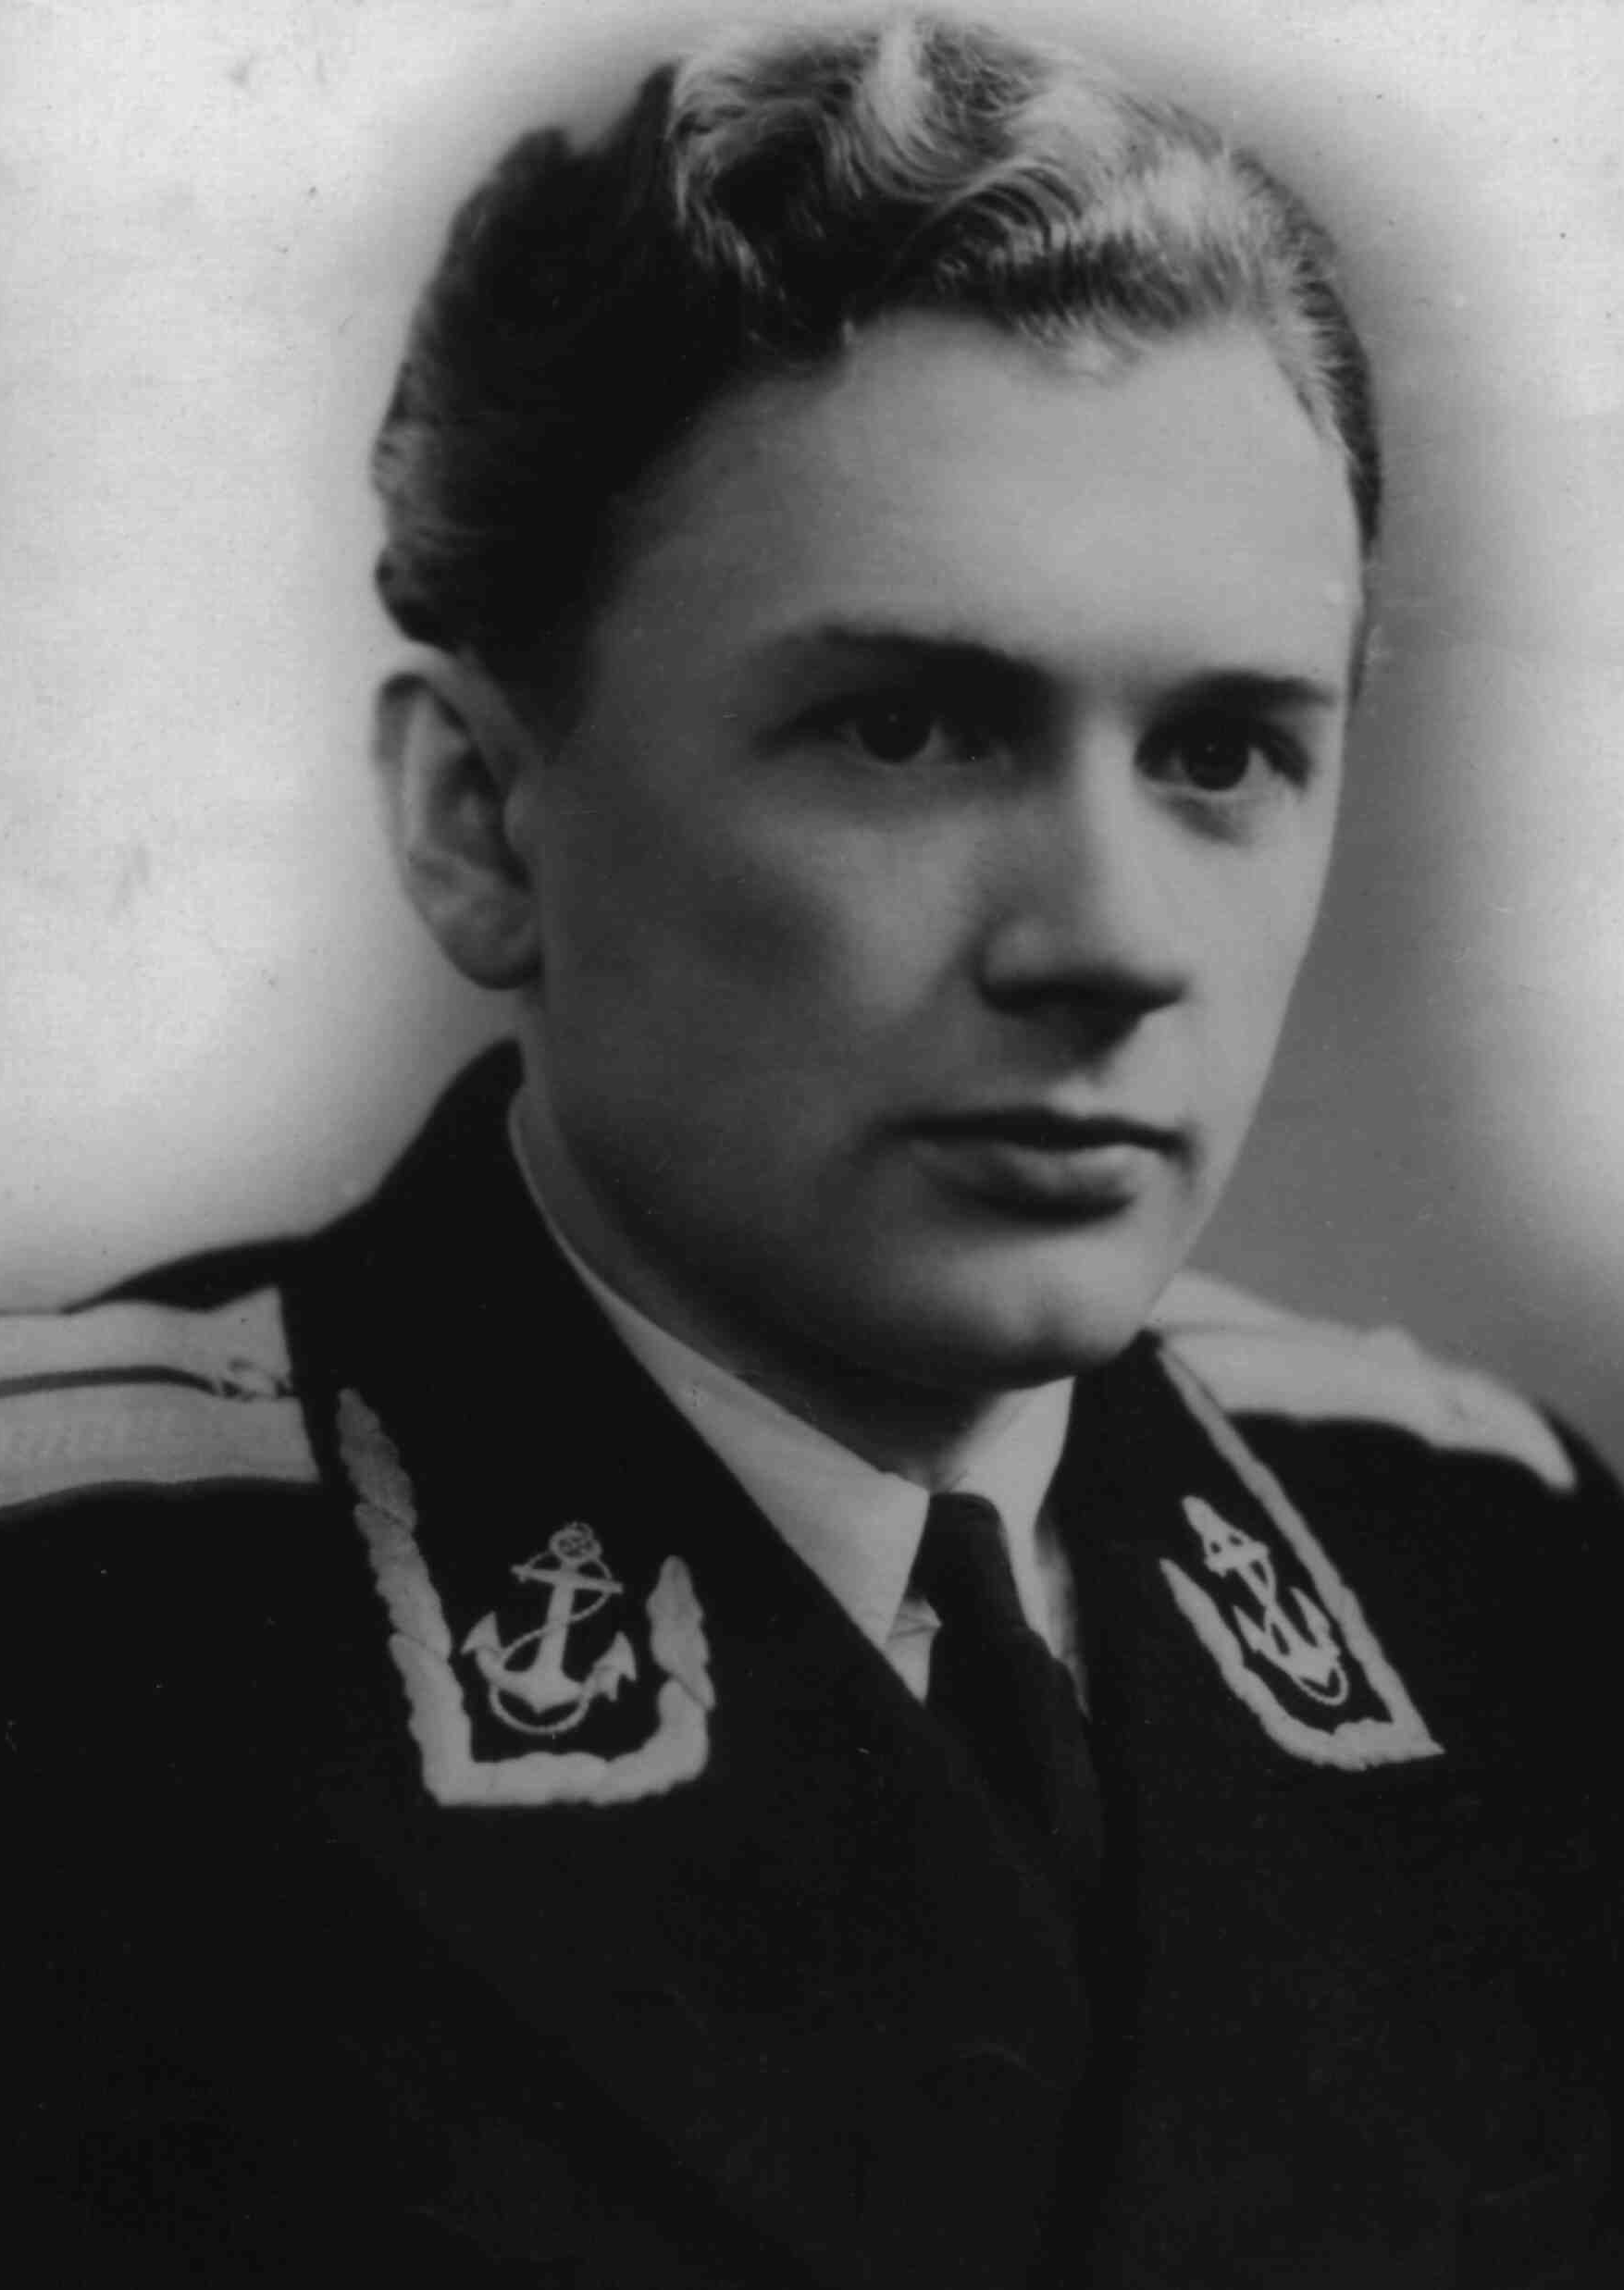
«Военный врач по образованию, педиатр по призванию, профессор по должности», - так себя называл Георгий Константинович Филиппский

Slide 4
Детство и юность
До войны с мамой и младшей сестрой
Юнга Г. Филиппский
в стенах ВМА
Полуголодное послевоенное
отрочество в родном Киеве
С мамой во время каникул в Киеве

Slide 5
Г. К. Филиппский – яркий представитель петербургской и ленинградской педиатрической школы
Курсанты 3-го курса во дворе ВМА
(Г. К. Филиппский – в центре)
Полевая практика в ВМА
(Г. К. Филиппский крайний справа)
Лейтенант Г. Филиппский
после окончания ВМА

Slide 6
В научном поиске
Идеи рождаются в библиотеке
Лаконичность записи профессора СГМИ рождалась в годы учебы в ВМА

Slide 7
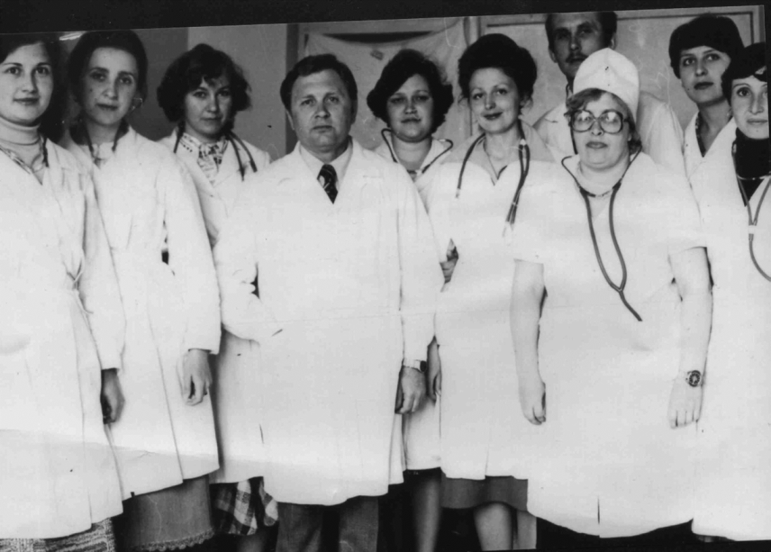
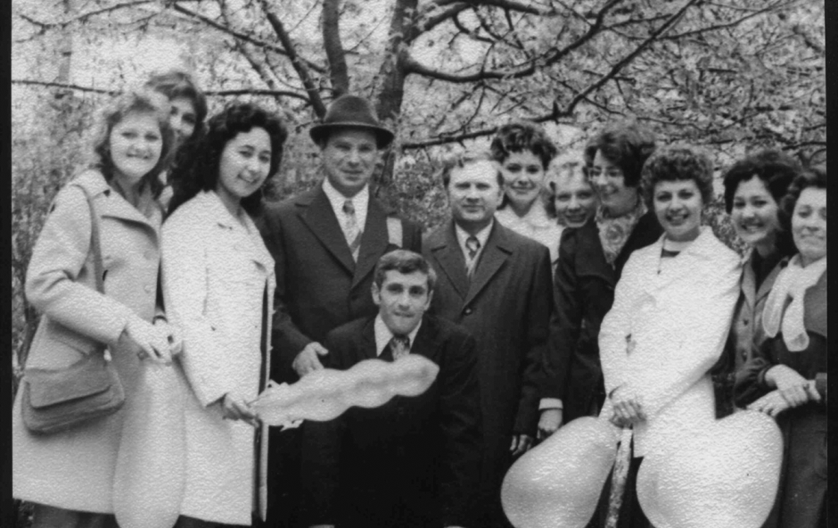
1975 год – Г. К. Филиппский возглавил кафедру ПДБ и ПП

Slide 8
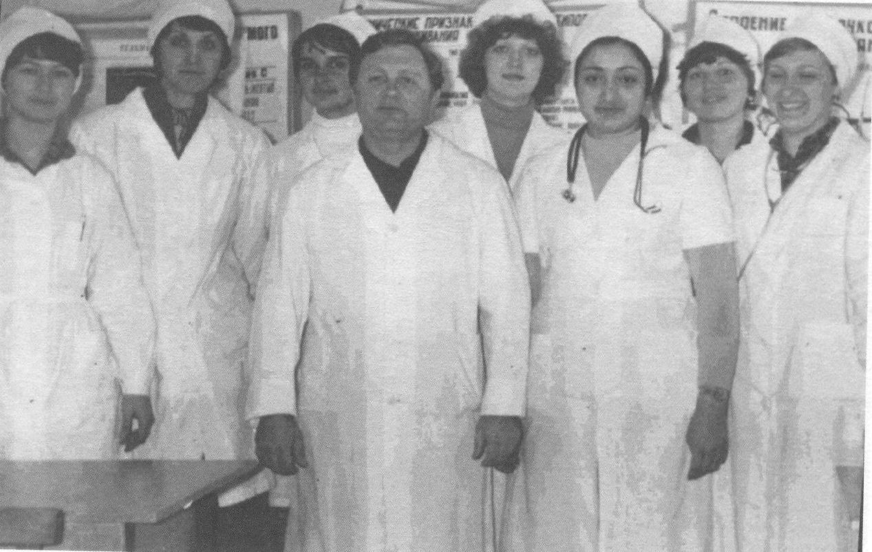
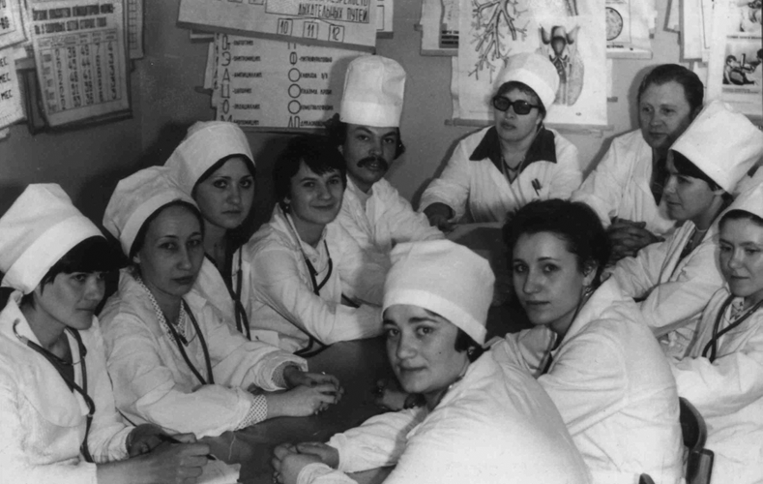
Талантливый педагог со своими студентами

Slide 9
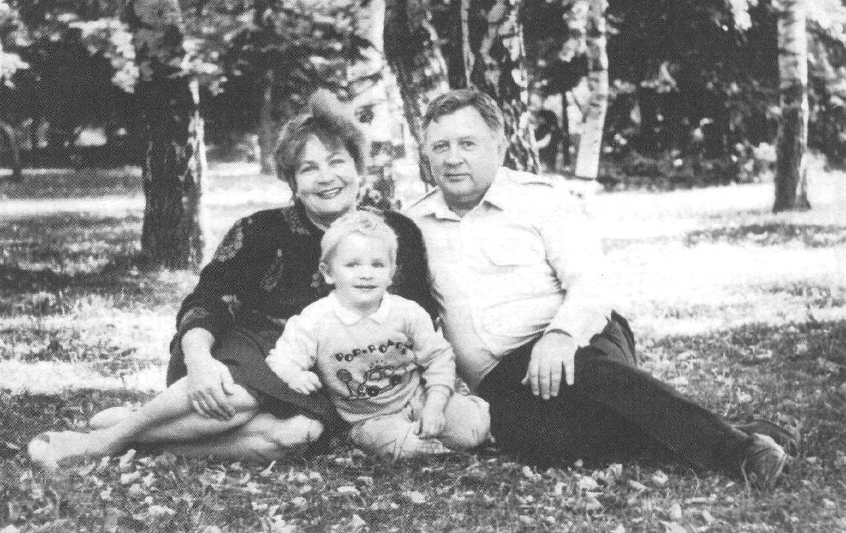
В кругу семьи
С дочерью Мариной
С женой Гретой Николаевной и внуком Георгием

Slide 10
Центр изучения истории медицины
и общественного здоровья СтГМУ
Сохранение памяти о профессоре
Георгии Константиновиче Филиппском
в Музее истории СтГМУ
Карташев А.В. – доктор исторических наук, начальник центра
Ставрополь, 2017

Slide 11
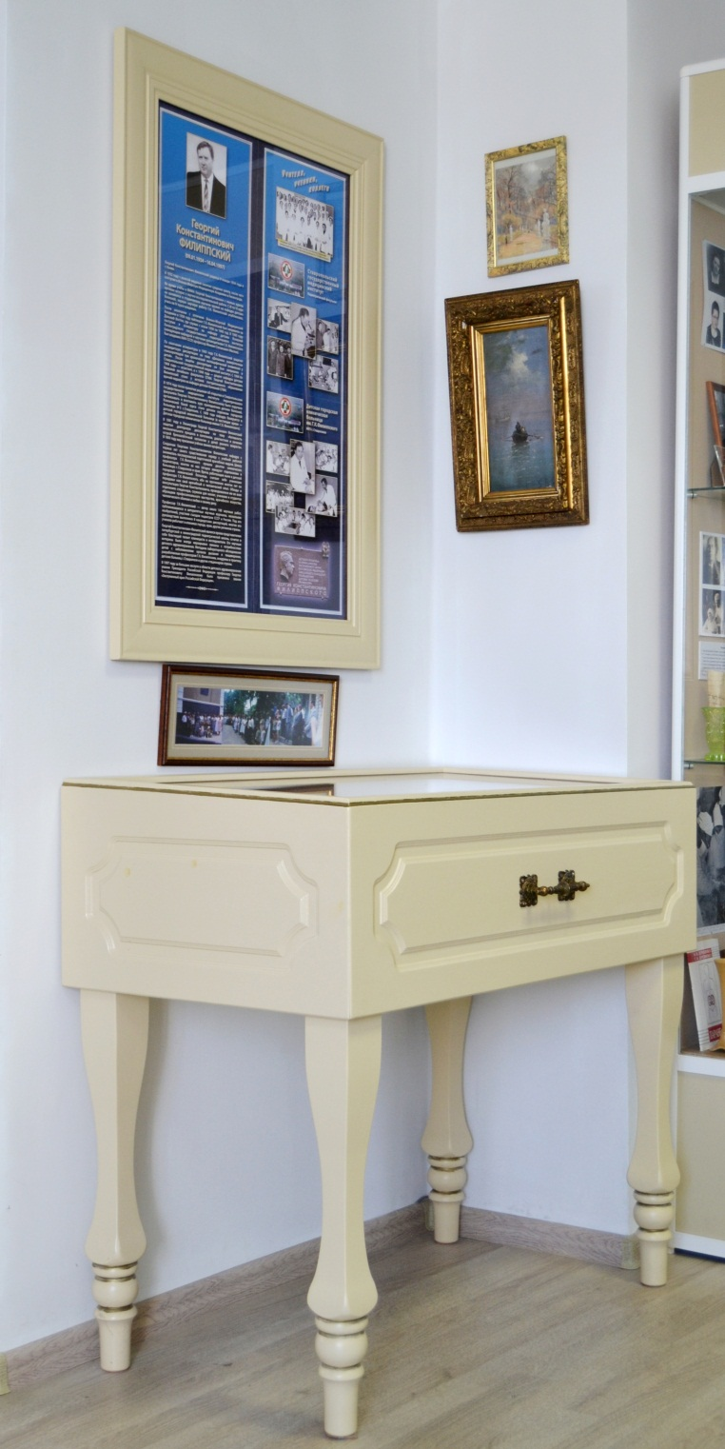
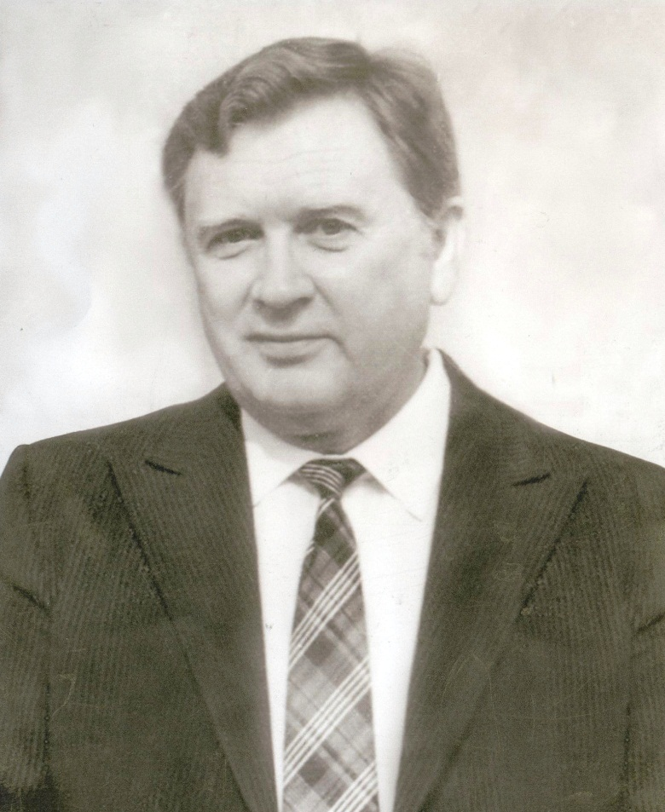
Георгий Константинович
ФИЛИППСКИЙ
(1934-1997)
Основатель кафедры пропедевтики детских болезней
Заслуженный врач РФ
Доктор медицинских наук, профессор

Slide 12
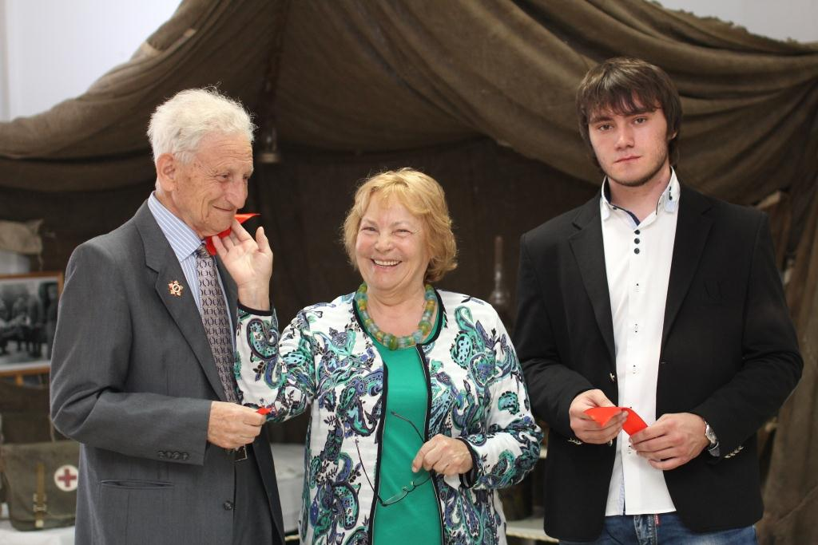
На открытии Музея истории СтГМУ (слева направо):
В.В. Госданкер, Г.Н. Урбан и студент К. Алферов. 2013 г.

Slide 13
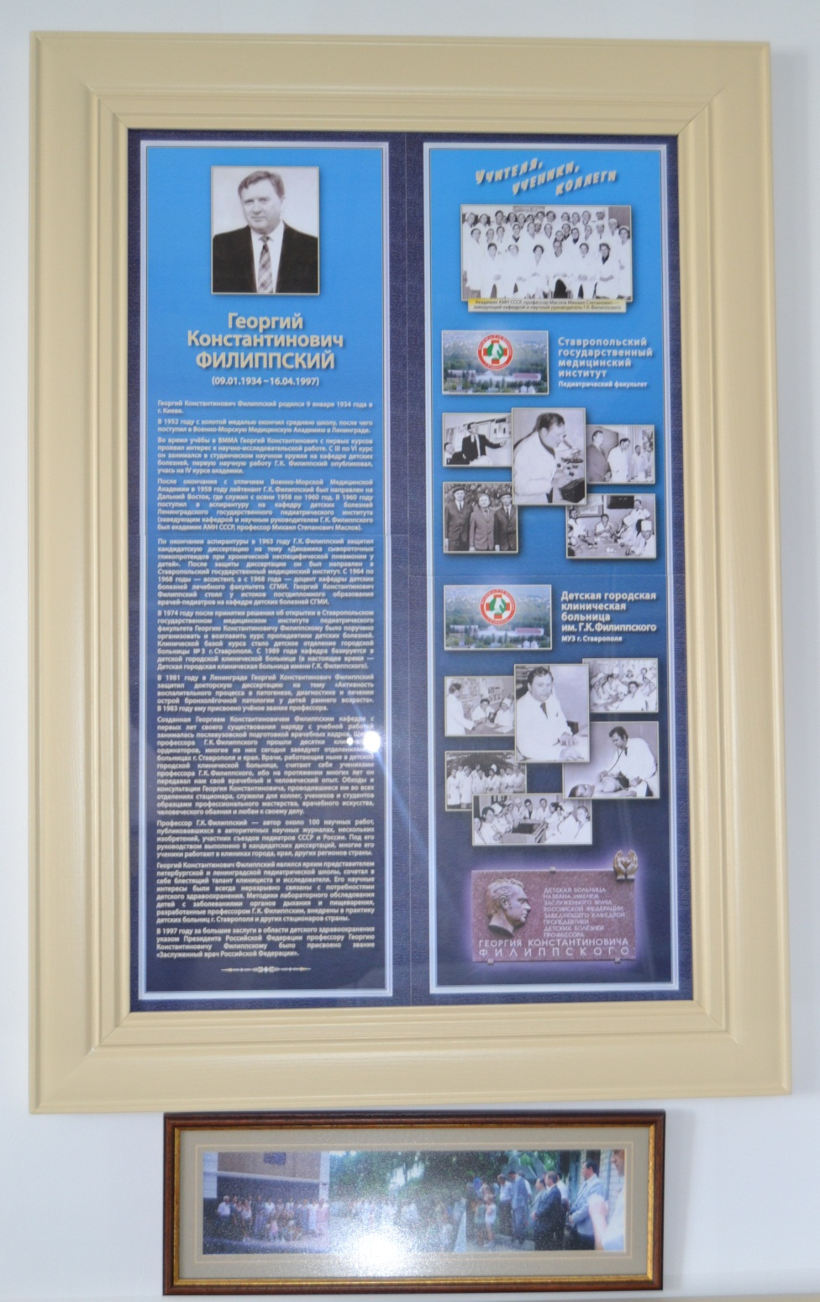
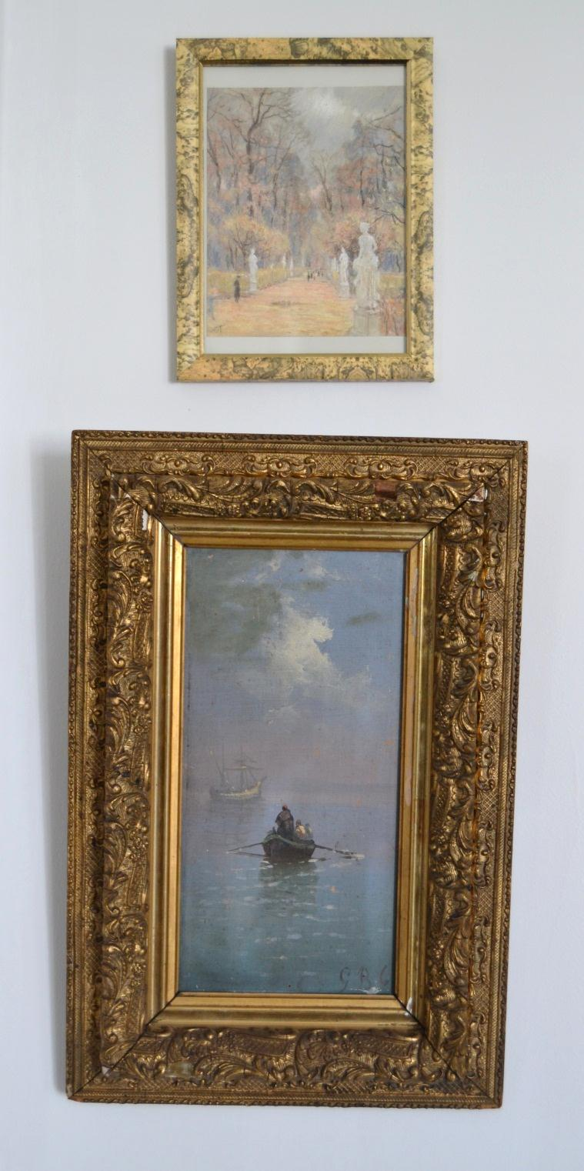

Slide 14
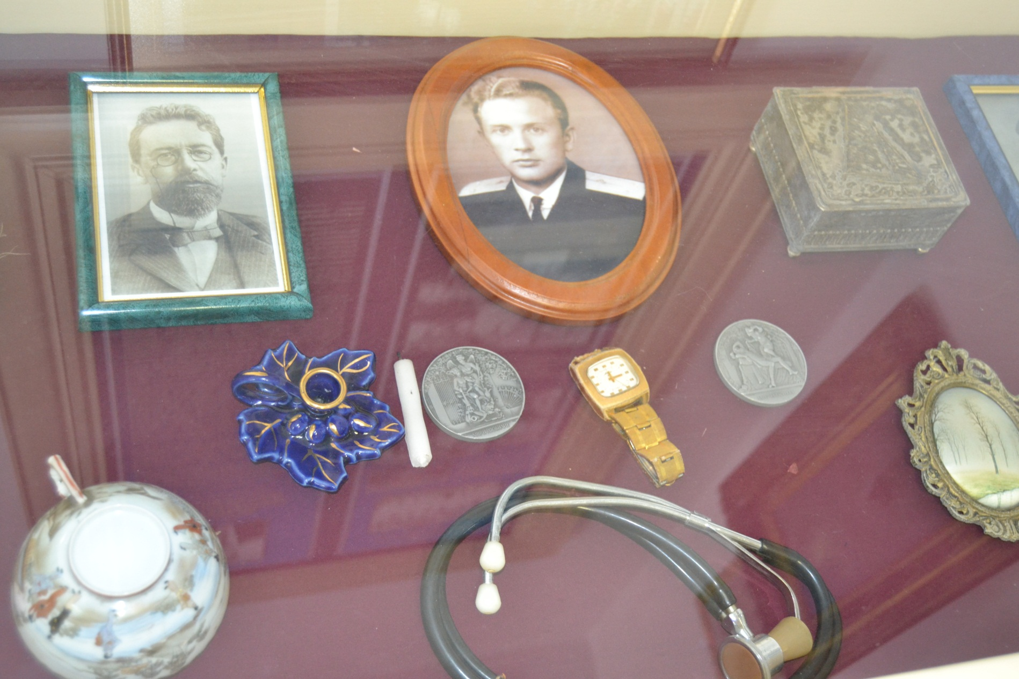
Личные вещи и предметы Г.К. Филиппского
в экспозиции Музея истории СтГМУ

Slide 15
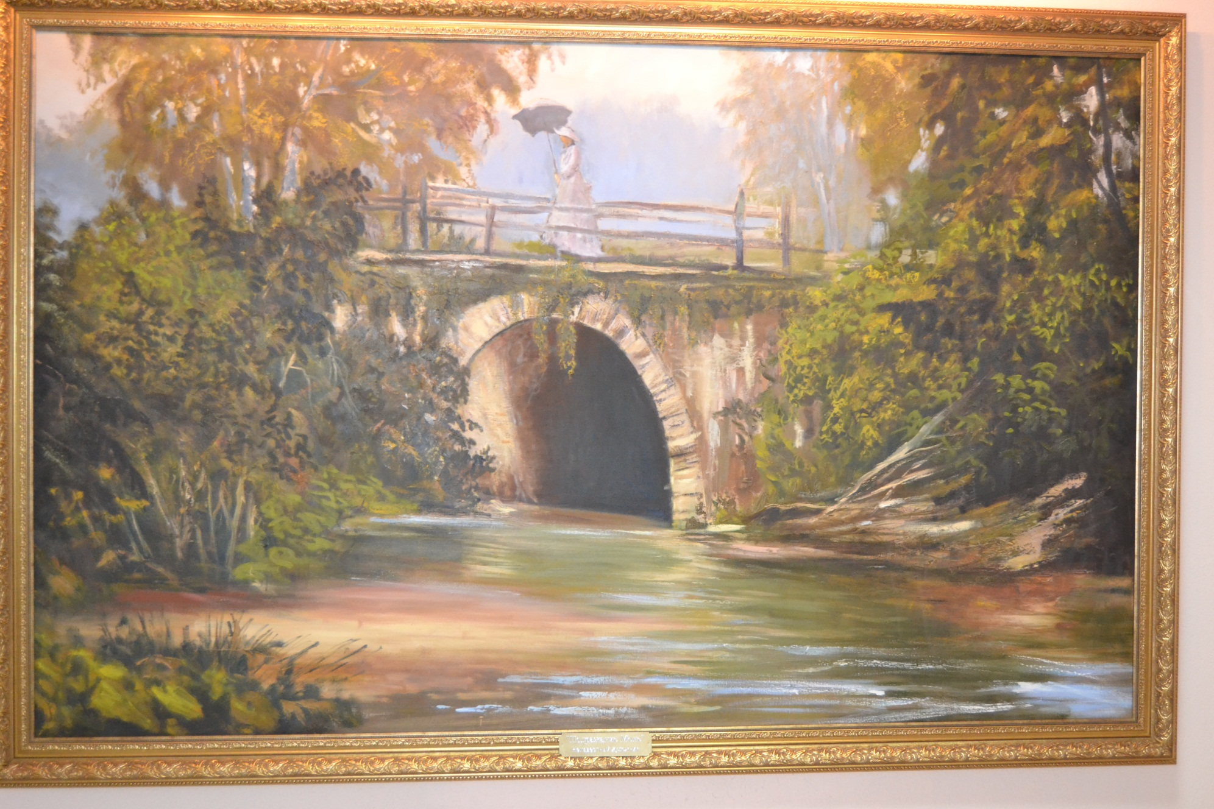
Картина неизвестного художника, подаренная Музею истории СтГМУ семьей профессора Г.К. Филиппского

Slide 16
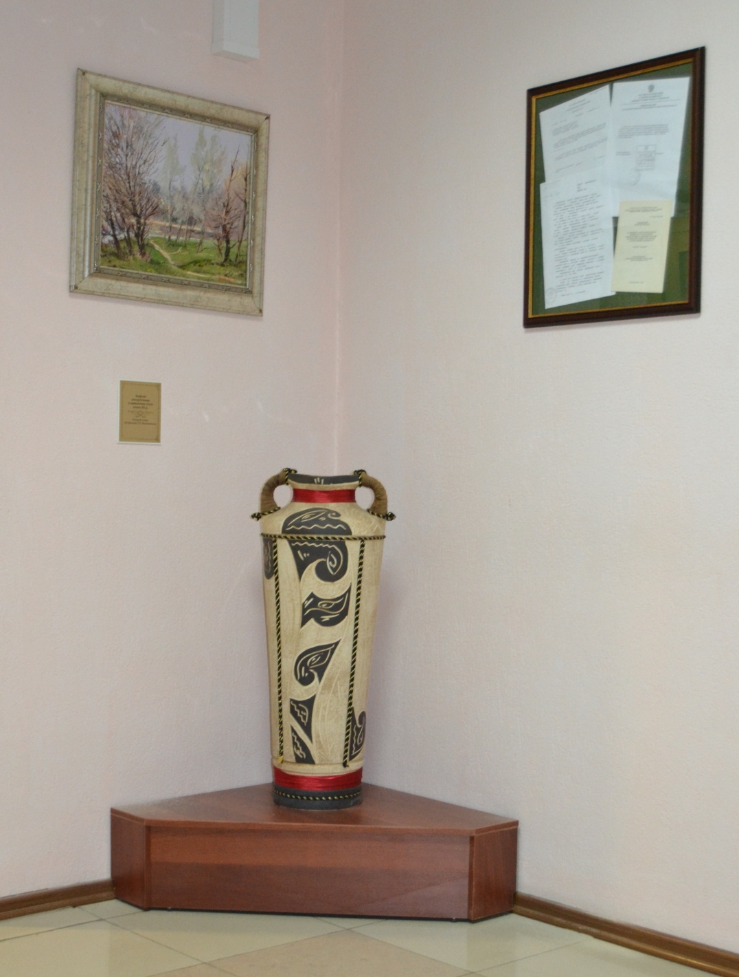
Подарки семьи профессора
Г.К. Филиппского

Slide 17
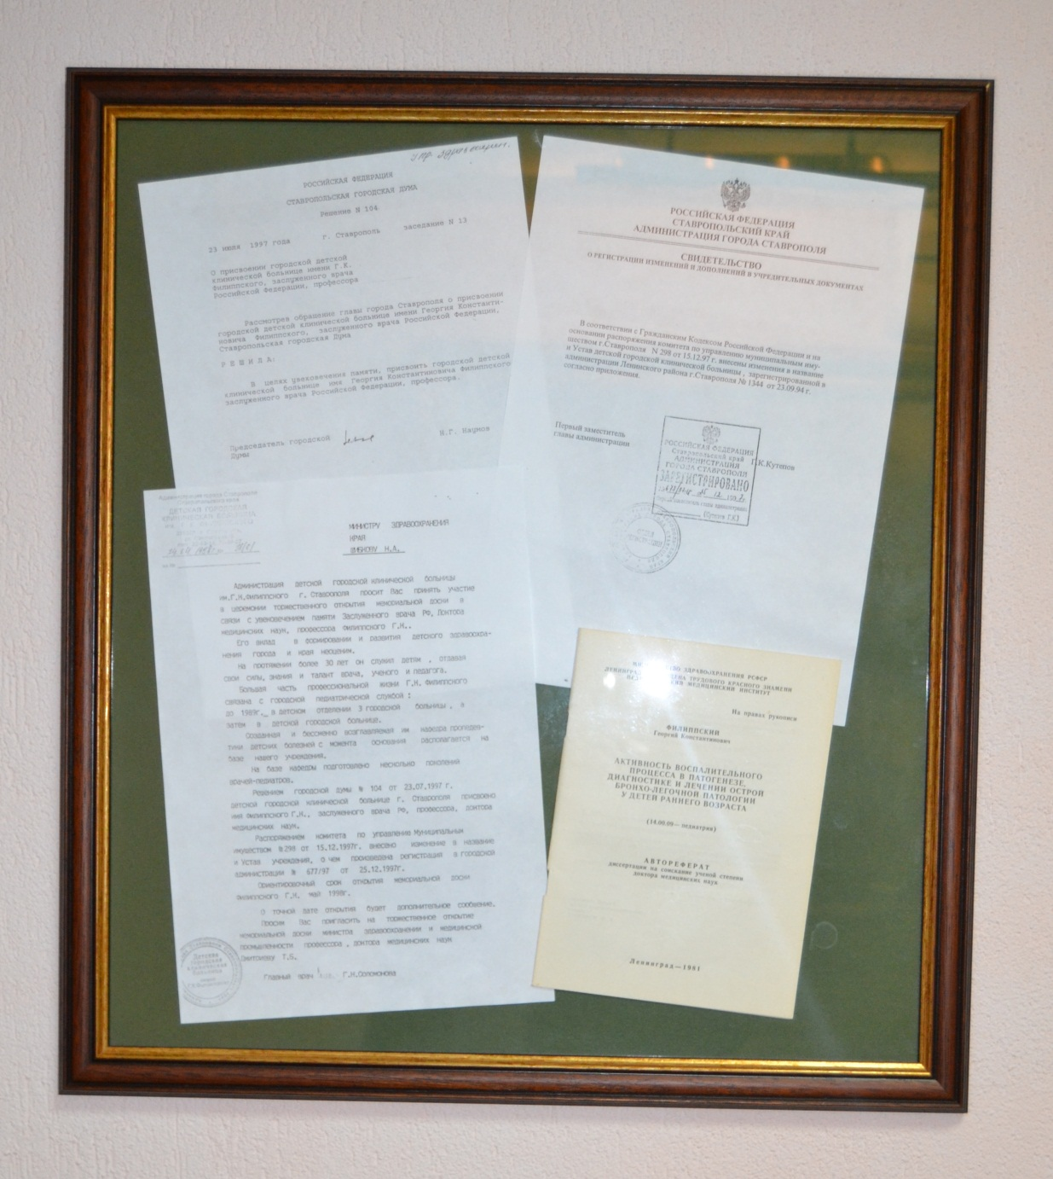
Автореферат докторской диссертации профессора
Г.К. Филиппского
и
документы о присвоении детской городской больнице имени
Г.К. Филиппского

Slide 18
НАШИ СПОНСОРЫ

Slide 19
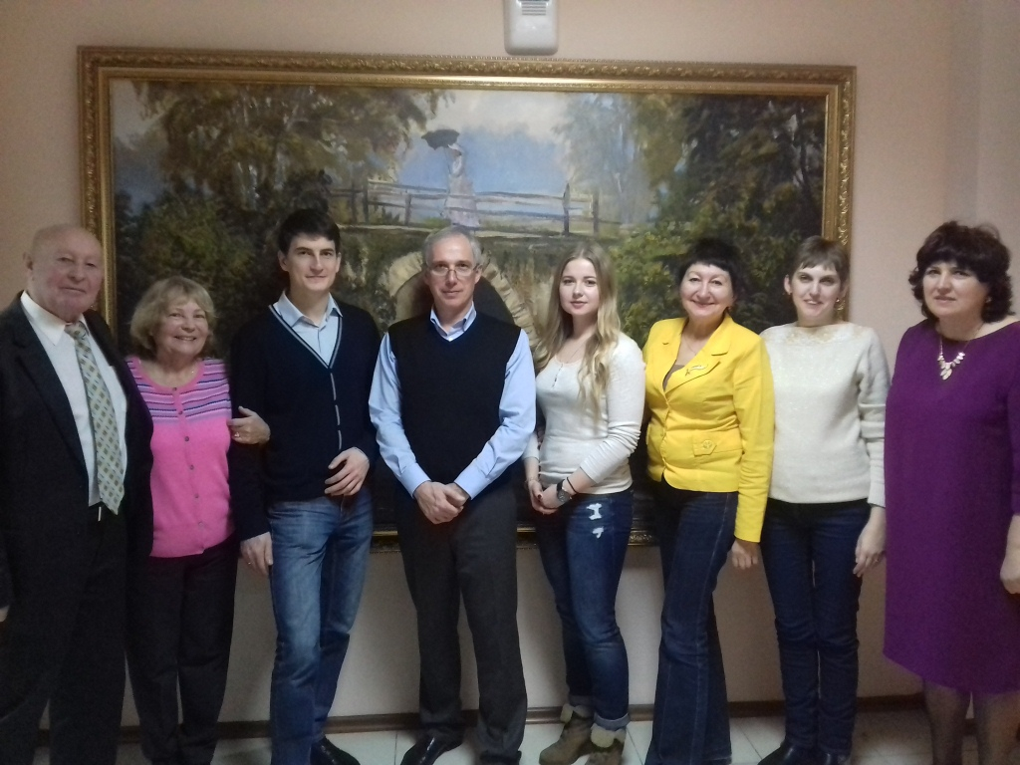
Встреча любителей истории

Slide 20
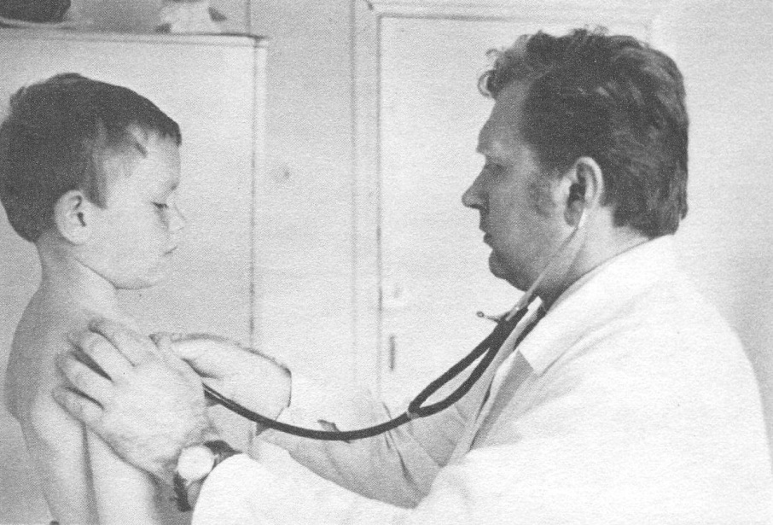
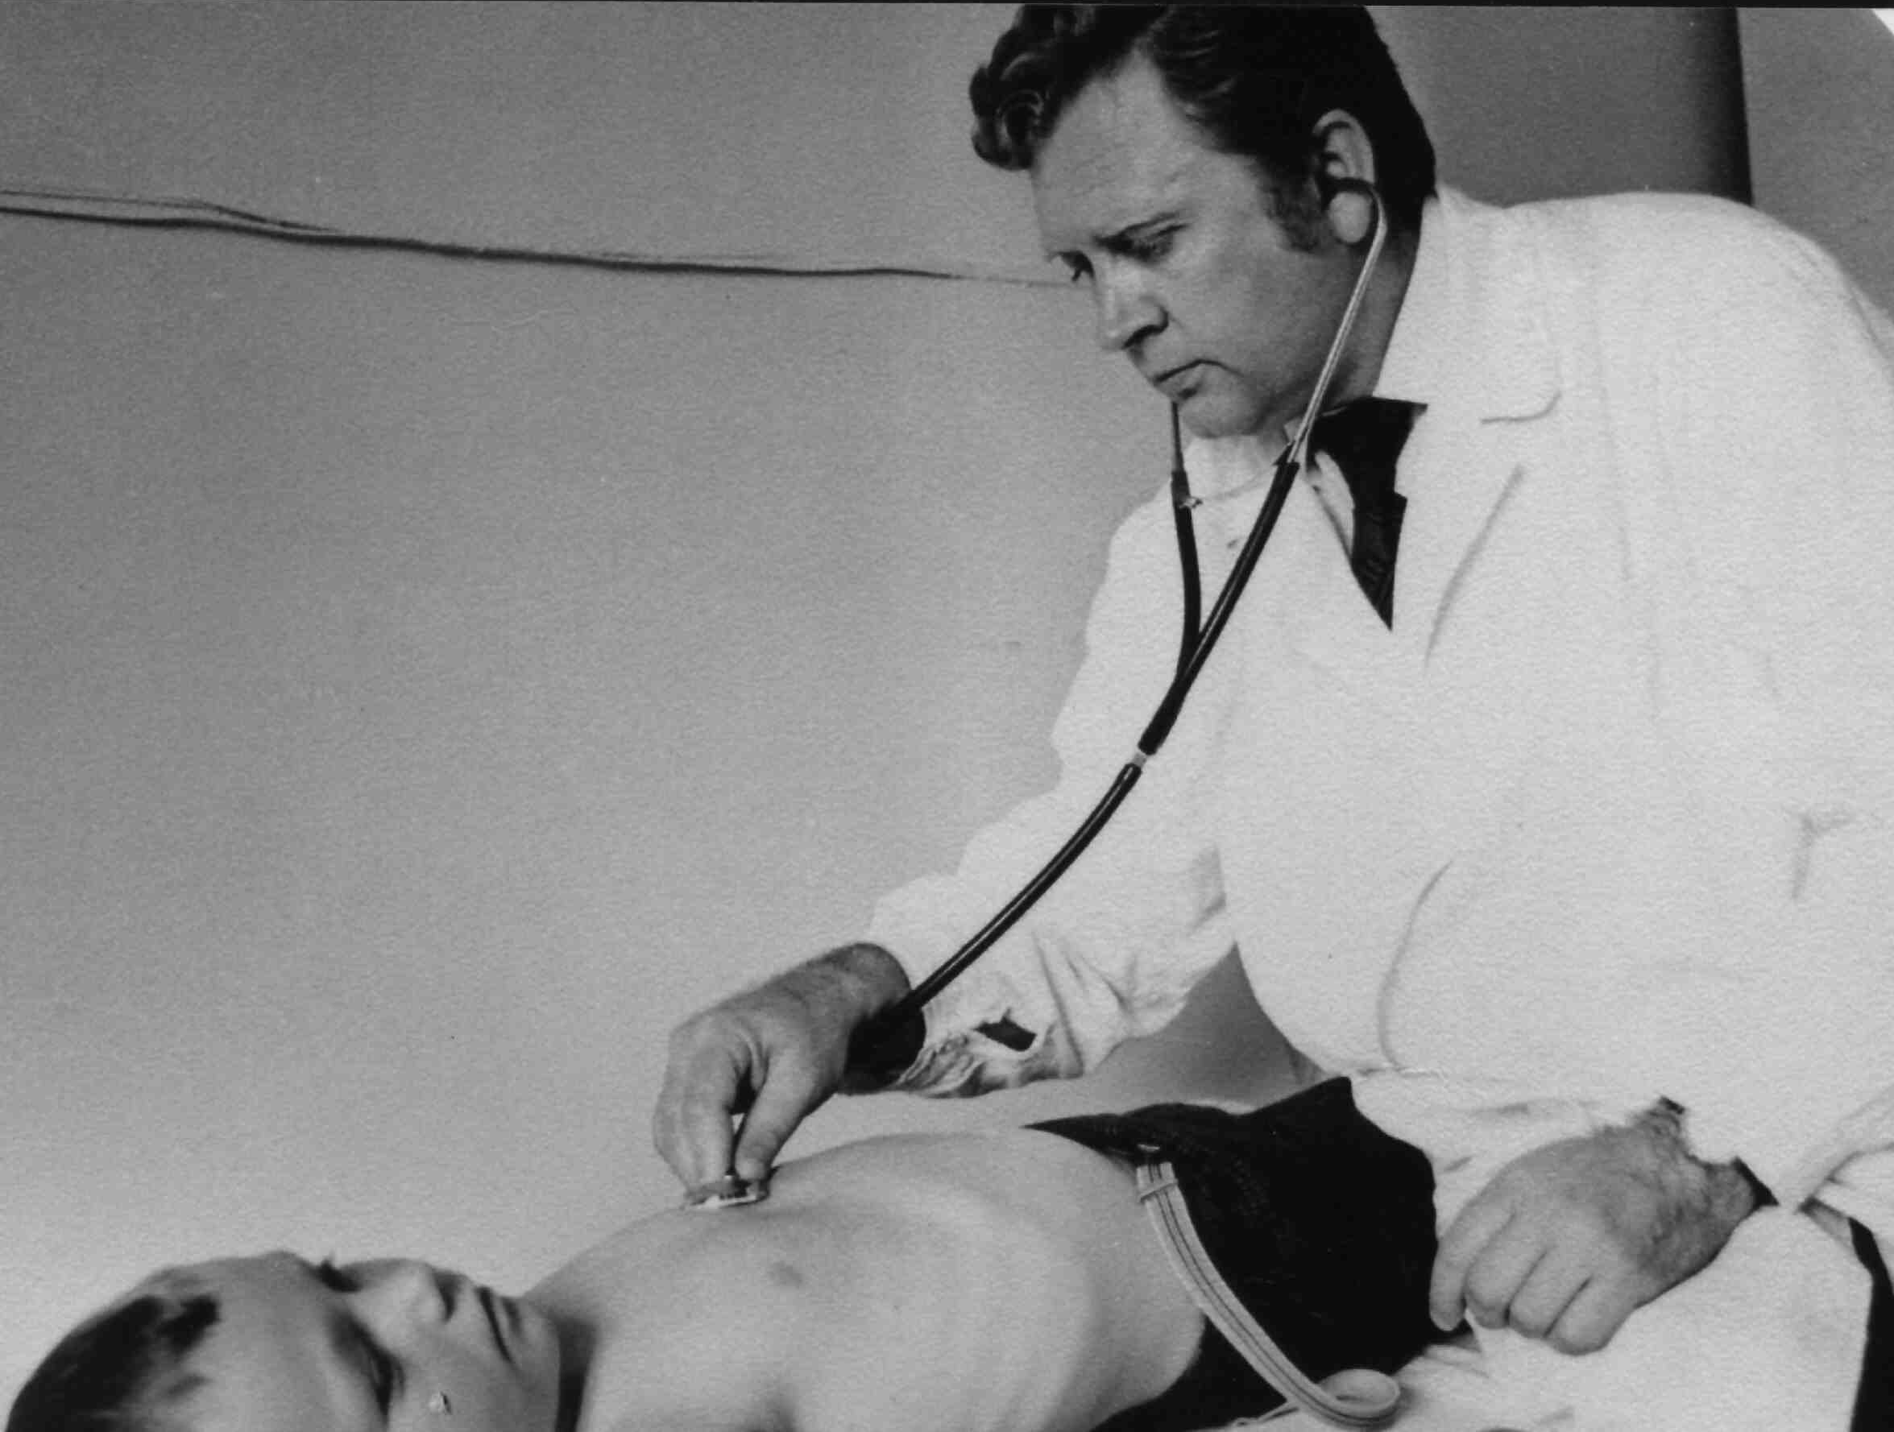
Педиатр по призванию
Консультирует профессор Г. К. Филиппский

Slide 21
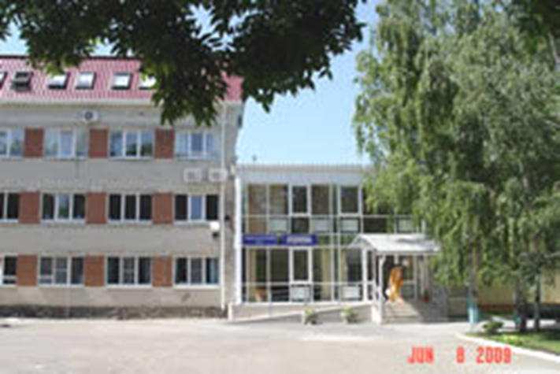
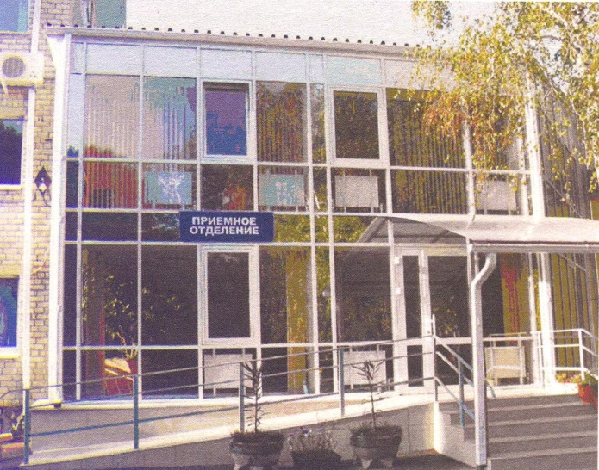
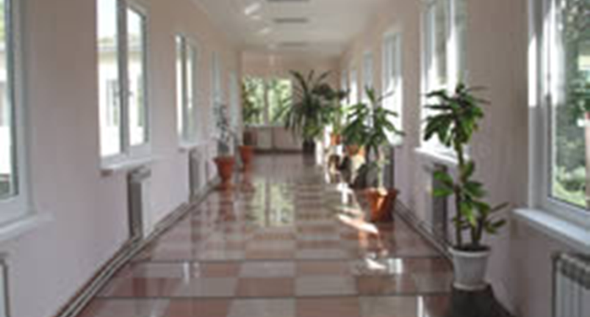
На основании решения Городской Думы от 23.07.1997 г. переименована в муниципальное учреждение здравоохранения департамента социальной политики Детскую городскую клиническую больницу им. Г.К. Филиппского.

Slide 22
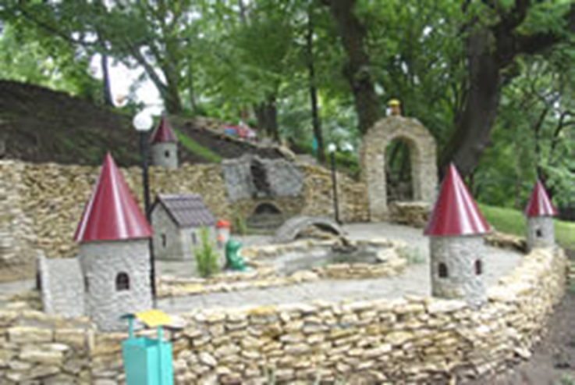
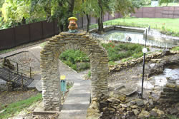
Детская городская клиническая больница
им. Г.К. Филиппского оказывает в полном объеме специализированную квалифицированную помощь, работая в тесном контакте с медицинскими учреждениями города, кафедрами Ставропольского медицинского университета

Slide 23
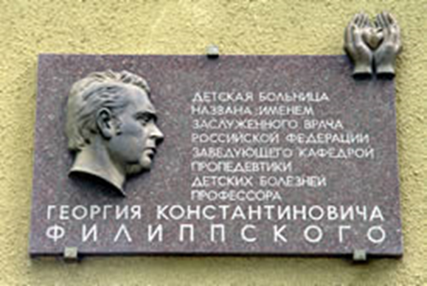
МУЗ «Детская городская клиническая больница им. Г.К. Филиппского»
Открытие памятника Г. К. Филиппскому
во дворе ДГКБ (апрель 2013 г.)

Slide 24
«Военный врач по образованию, педиатр по призванию, профессор по должности», - так себя называл Георгий Константинович Филиппский

